Slide 1
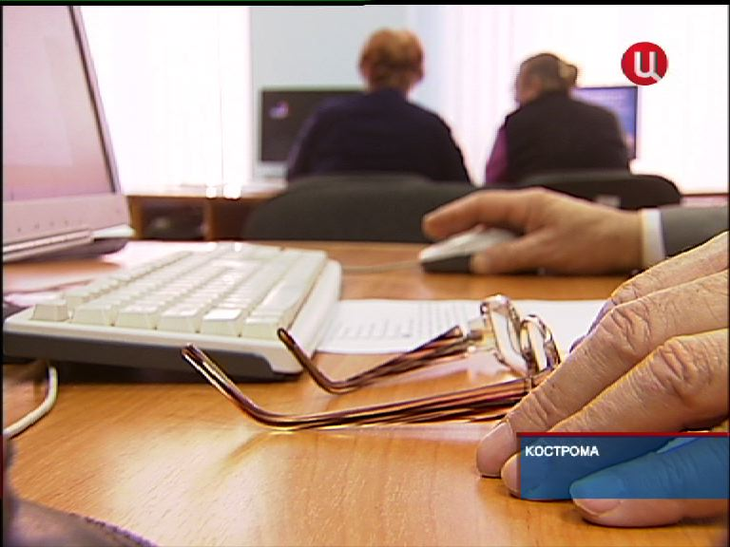
Университет
пожилого человека
в КГУ им. Н.А.Некрасова

Slide 2
ИСТОРИЧЕСКАЯ СПРАВКА
1 октября 2011 года,
в Международный день пожилого человека,
на базе
Костромского государственного университета имени Н.А. Некрасов
в рамках областного социального проекта
«Учиться никогда не поздно»
открылся
«Университет
пожилого человека».

Slide 3
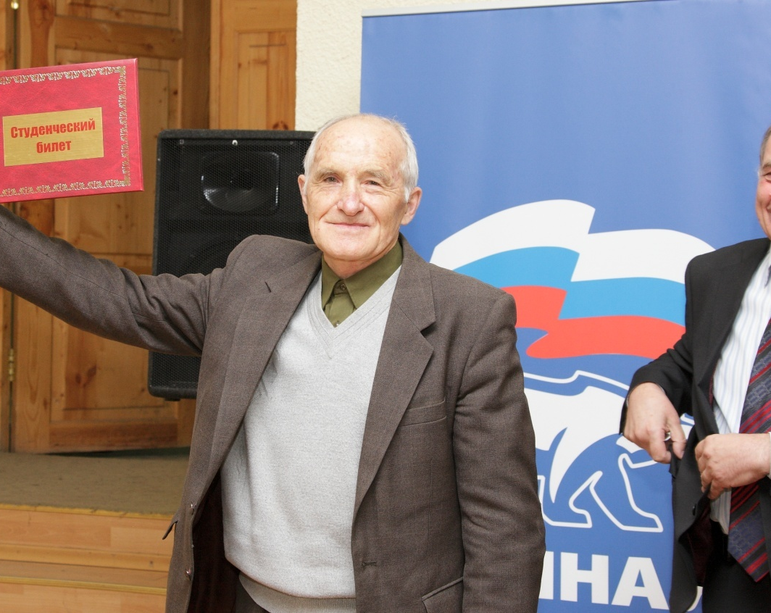
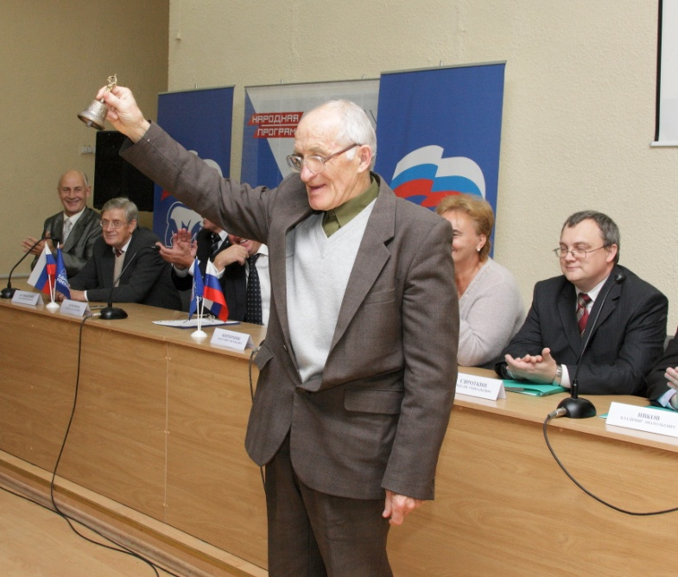
Первый звонок в Университете пожилого человека
Вручение студенческого билета первым слушателям Университета пожилого человека

Slide 4
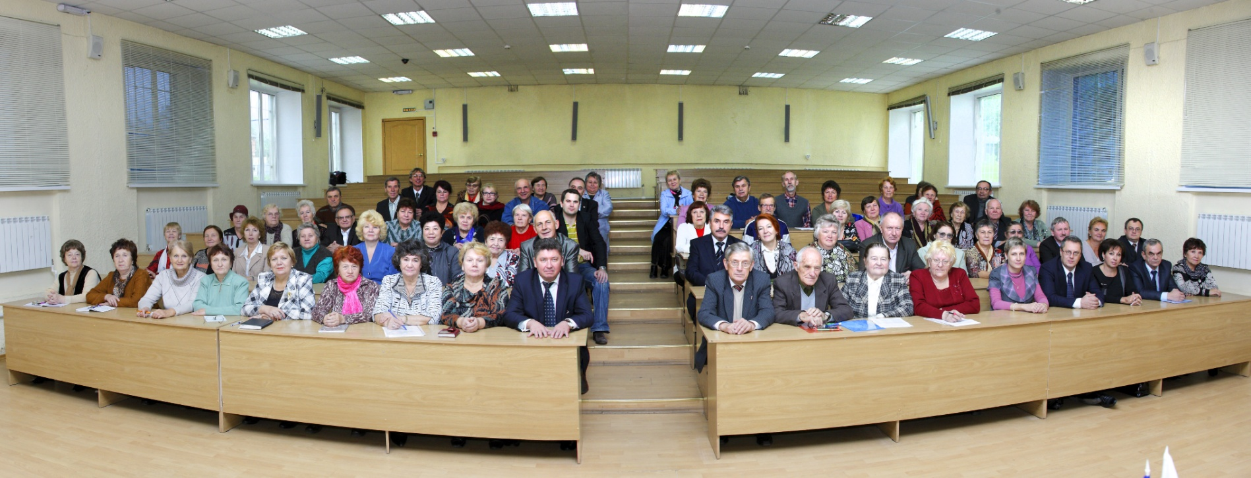
Открытие университета стало возможным благодаря инициативе губернатора, поддержке регионального отделения партии «Единая Россия» и большой активности ветеранских организаций. На большом совместном заседании при участии департаментов образования и соцзащиты, Костромского регионального отделения Общероссийской общественной организации «Союз пенсионеров России», были определены программы обучения и состав групп слушателей.

Slide 5
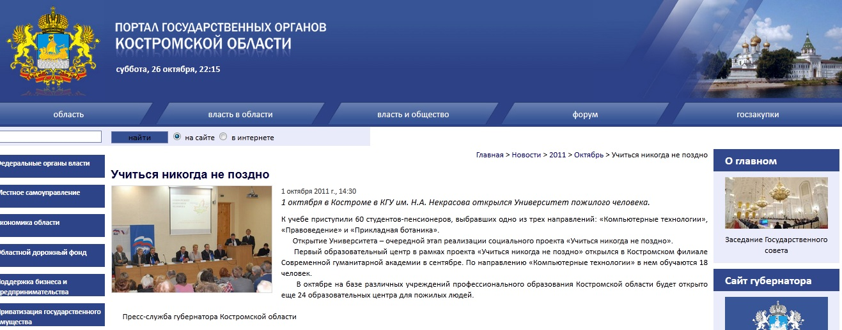
Интернет
запестрил сообщениями об открытии
в Костроме
Университета пожилого человека

Slide 6
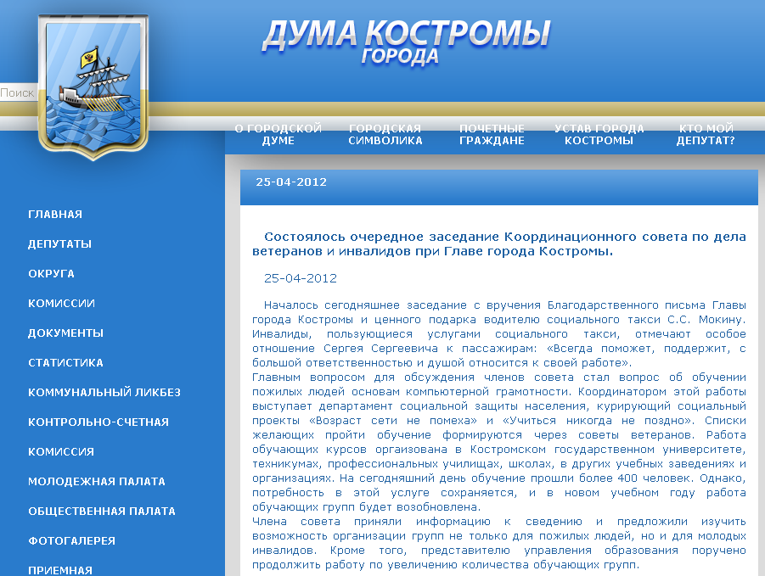

Slide 7
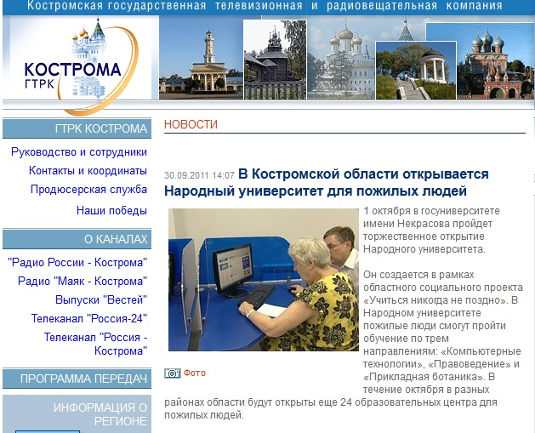

Slide 8
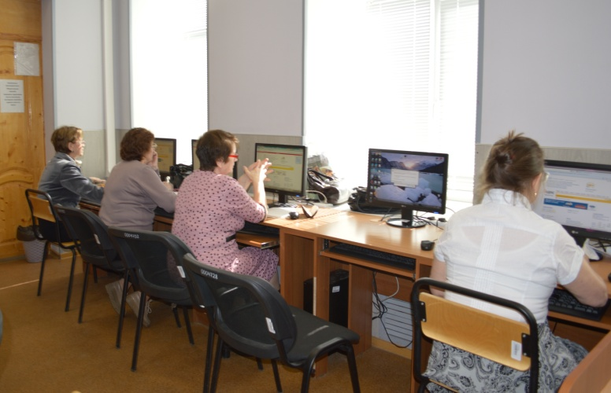
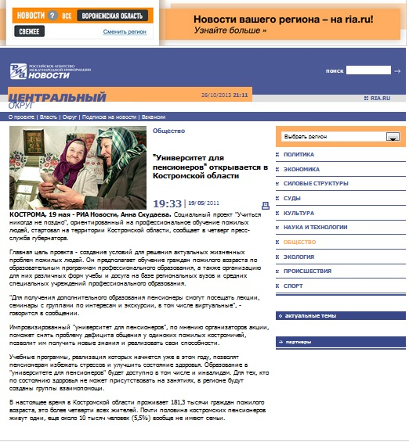
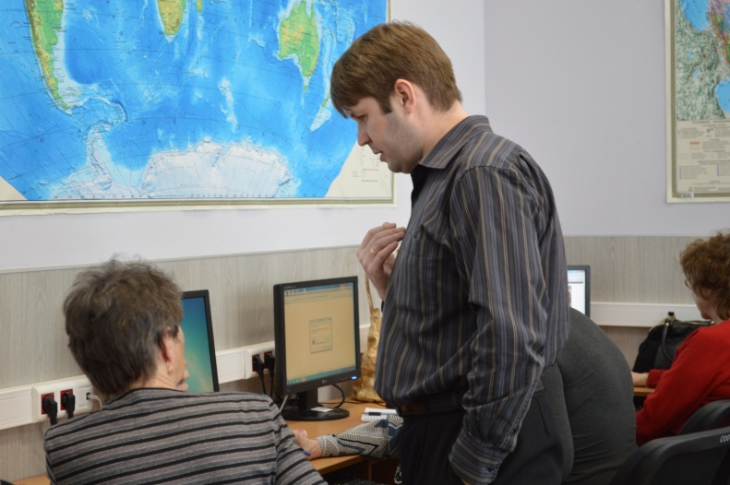
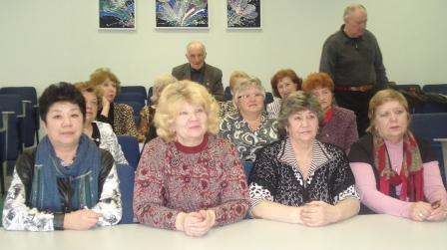

Slide 9
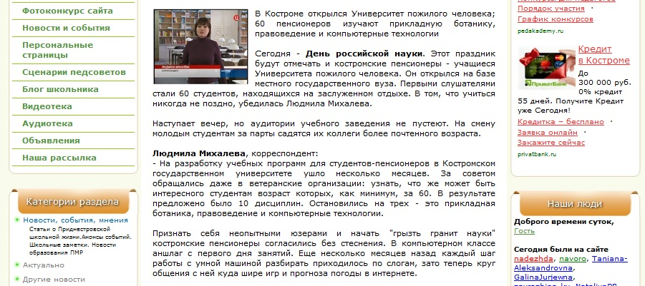
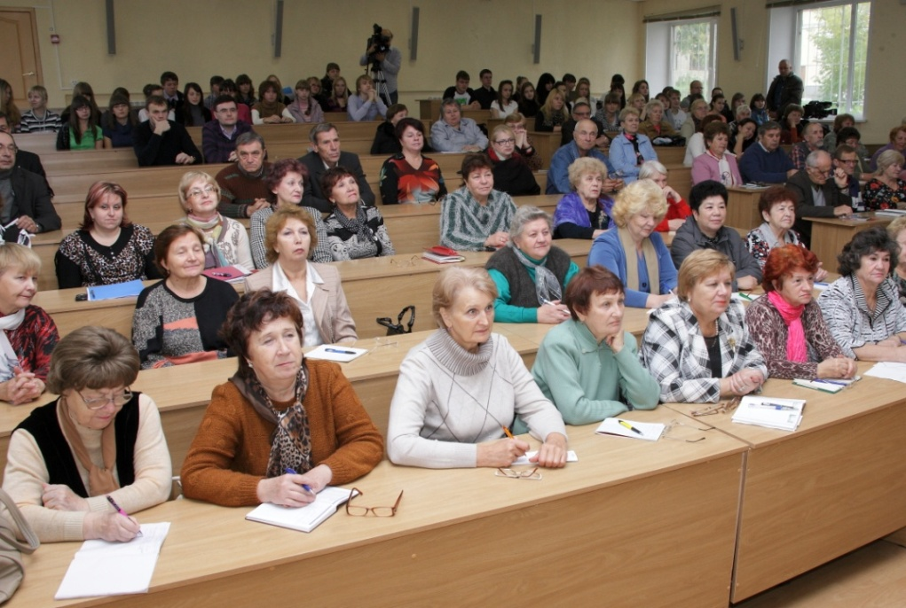


Slide 10
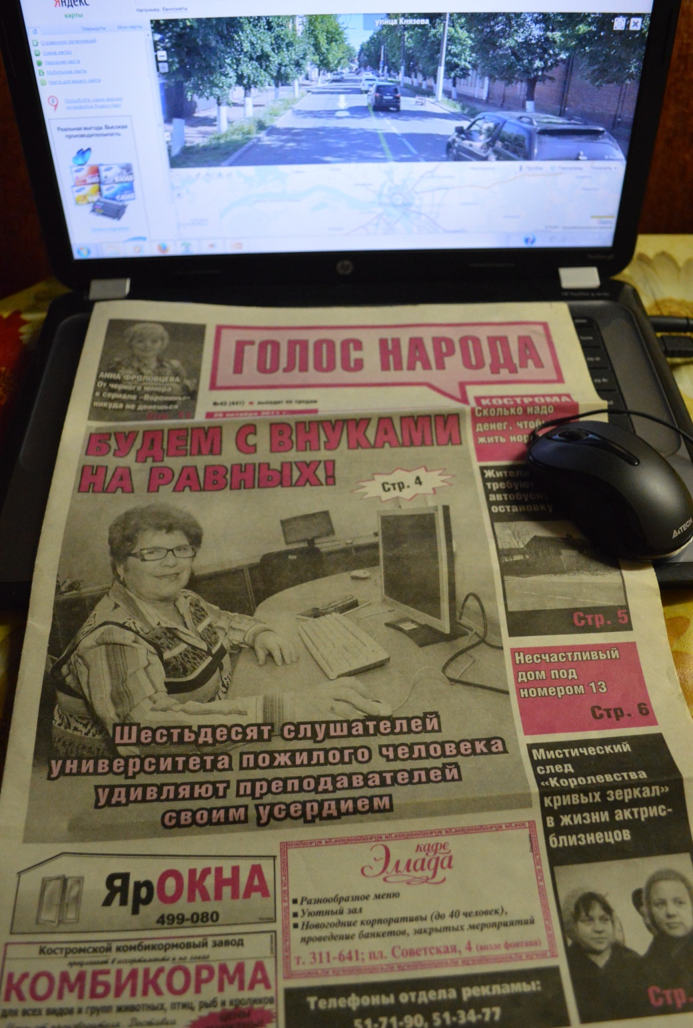
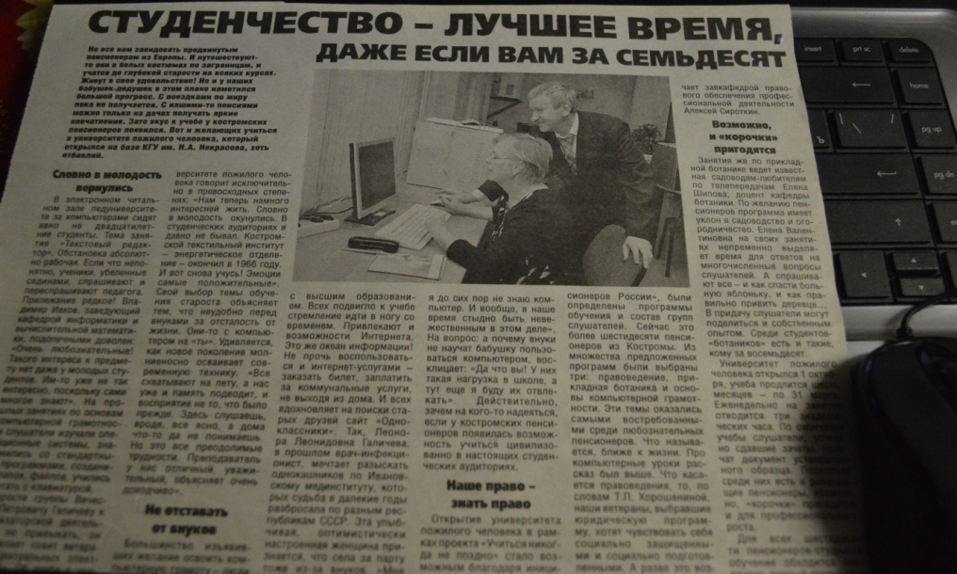
Информация
о работе
Университета
пожилого человека
распространялась не только в интернете, но и в газетах
г. Костромы и области

Slide 11
Дополнительные образовательные программы для слушателей
Университета пожилого человека:
Лоскутное шитье
Ремонт и реставрация одежды
Кулинарная мастерская
Прикладная ботаника или Ландшафтный дизайн
Основы компьютерной грамотности
Основы здорового образа жизни
Правоведение
Новые форма и виды физической активности
людей пожилого и старшего возраста

Slide 12
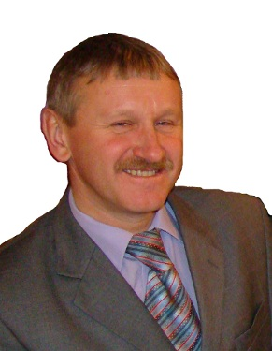
В период с 1 октября 2011 года по 30 апреля 2013 года в Университете пожилого человека
обучились 124 пенсионера.
Особой популярностью пользуется программа
«Основы компьютерной грамотности»
Руководителем и автором программы
является
Ивков
Владимир Анатольевич,
кандидат экономических наук,
доцент кафедры прикладной математики и информатики

Slide 13
Основной целью данной программы
является освоение информационных технологий конечного пользователя персонального компьютера.
К задачам дисциплины можно отнести:
ознакомление с основными характеристиками и возможностями персонального компьютера и периферийных устройств;
освоение основных технологий обработки информации с помощью офисного программного обеспечения, а именно: работа с текстом и графикой;
ознакомление с Интернет- технологиями: поиск информации в сети, организация обмена информацией через электронную почту и другие сервисы Интернет.

Slide 14
Преподавателями программы являются:
Владимир Анатольевич Ивков,
кандидат экономических наук,
доцент кафедры прикладной математики и информатики
Тема: Общие сведения о персональном компьютере, операционная система, текстовый редактор, электронные таблицы, презентация и мультимедиа
Алексей Александрович Пигузов,
кандидат педагогических наук,
доцент кафедры прикладной математики и информатики
Тема: Компьютерные сети. Интернет.
Юлия Владимировна Кудряшова,
старший преподаватель кафедры прикладной математики и информатики.
Тема: Компьютерная графика.

Slide 15
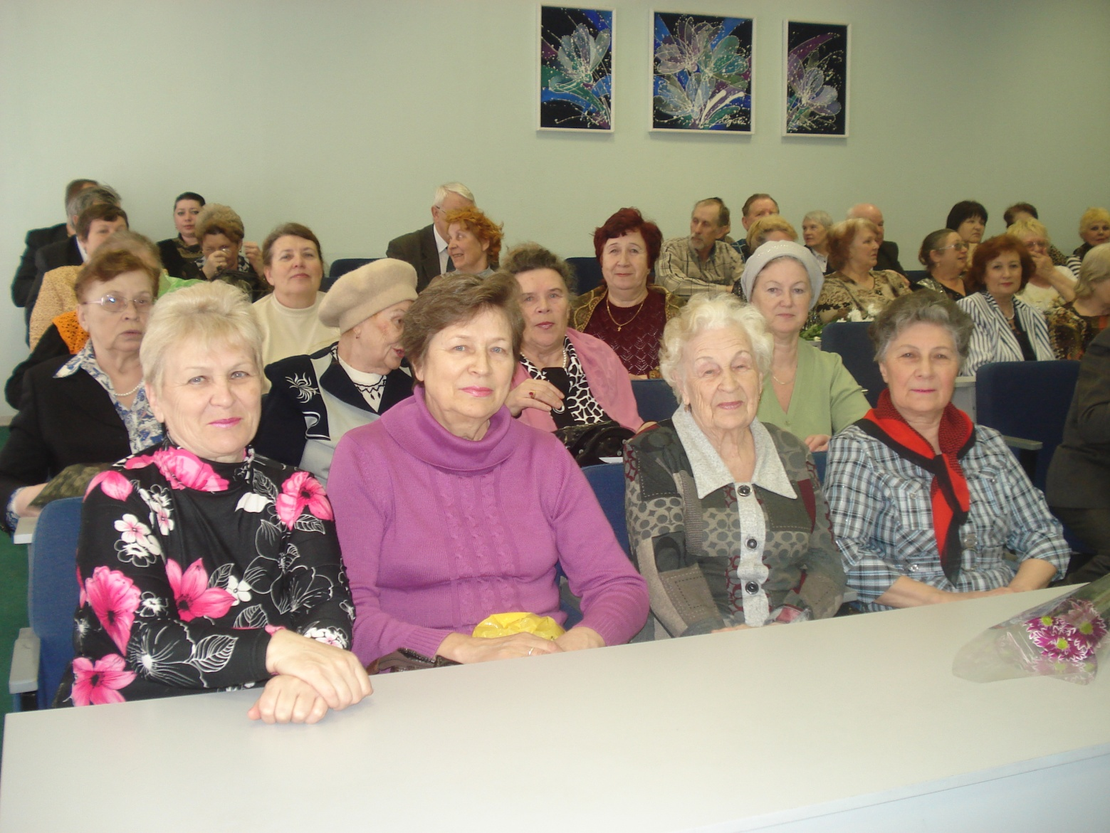
Выпускники
Университета пожилого человека

Slide 16
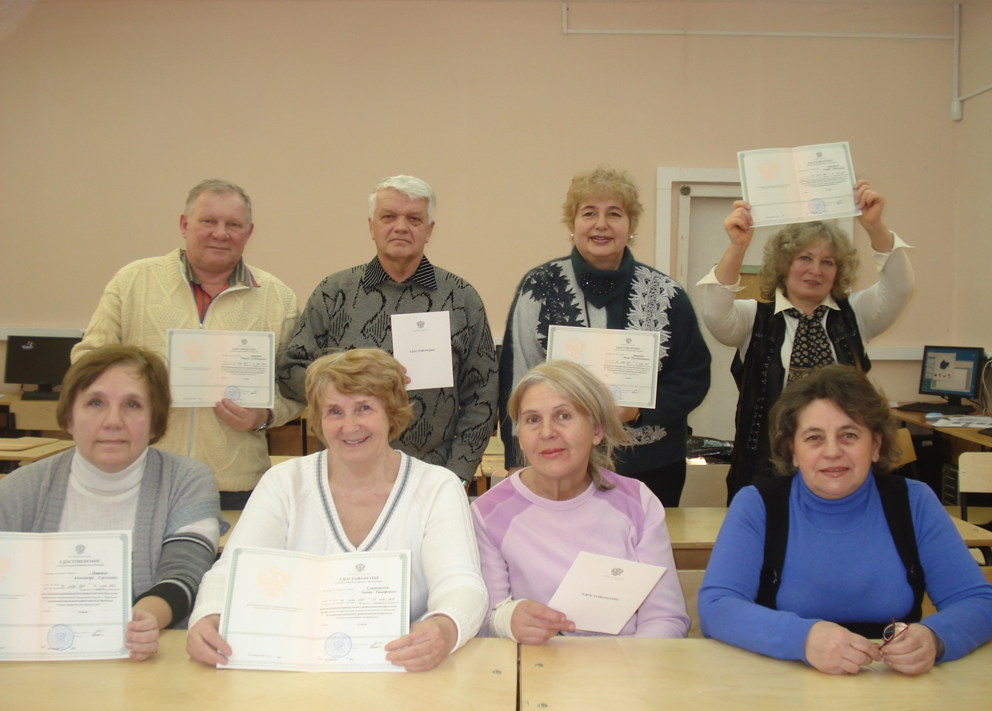
Выпуск, апрель 2012 года, программа "Основы компьютерной грамотности"

Slide 17
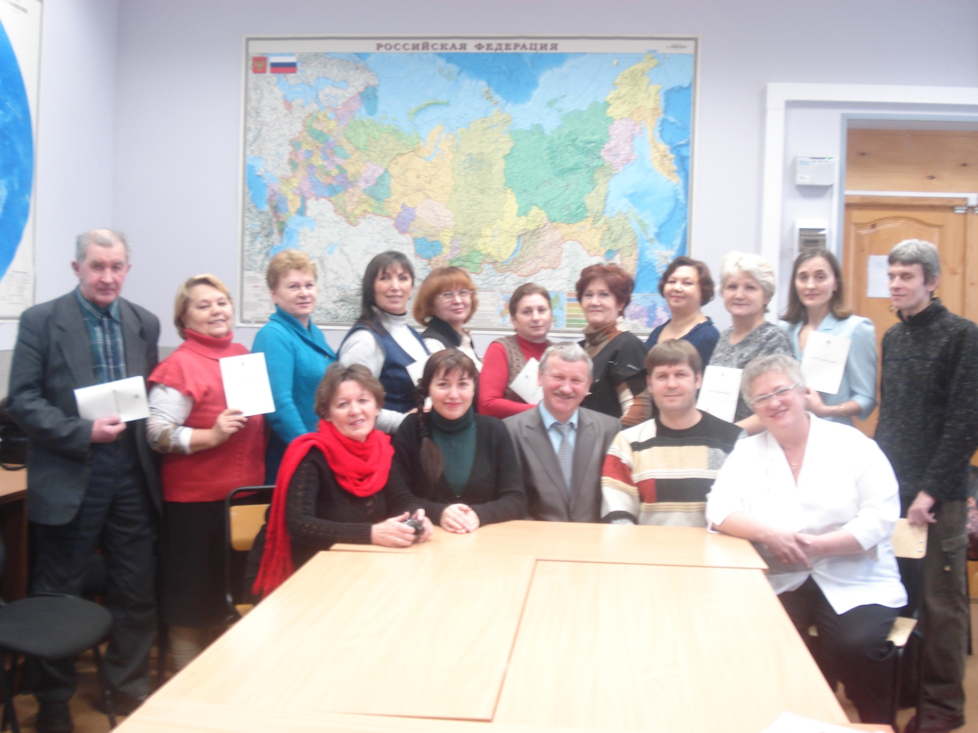
Выпуск, декабрь 2012 года, программа "Основы компьютерной грамотности"

Slide 18
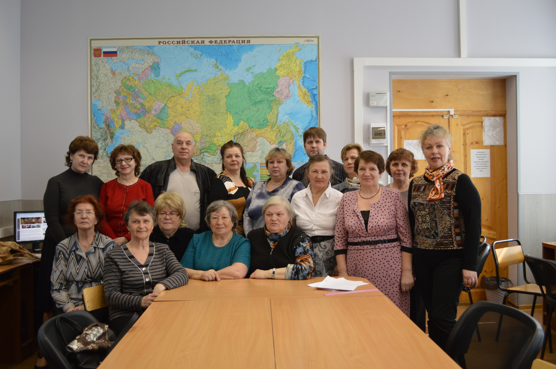
Выпуск, апрель 2013 года, программа "Основы компьютерной грамотности"

Slide 19
Вся информация о работе
Университета пожилого человека представлена на сайте
Костромского государственного университета имени Н.А.Некрасова
www.ksu.edu.ru

